Slide 1



Практикующее сообщество по внутреннему аудиту
Результаты и вопросы среднесрочного анализа
Эдит Немет, председатель Сообщества по внутреннему аудиту
Заседание Исполнительных комитетов всех практикующих сообществ, Вена, июль 2015 года

Slide 2
























СООБЩЕСТВО ПО ВНУТРЕННЕМУ АУДИТУ
23 страны члена

Slide 3
Наша миссия
Сообщество по внутреннему аудиту предлагает поддержку своим странам членам в создании современной и действенной системы внутреннего аудита, которая соответствует международным стандартам и стандартам ЕС, а также хорошим практикам, и является основой для хорошего управления и подотчетности в государственном секторе.
Внутренние процессы
Поддерживать и развивать
добровольную сеть профессионалов
в области внутреннего аудита
посредством «коллегиального»
обучения, управления знаниями,
а также посредством целого ряда
других видов деятельности.
Финансовый аспект
Соответствовать
потребностям доноров
и обеспечивать
наилучшее соотношение
затрат и выгод, связанных
с PEMPAL, при помощи
Секретариата
Клиент
Служить нашим
правительствам
Обучение и рост
Развивать добровольное участие, лидерство в Исполнительных комитетах,
самодостаточность рабочих групп Сообщества по внутреннему аудиту, координировать
деятельность с Координационным комитетом и другими практикующими сообществами

Slide 4
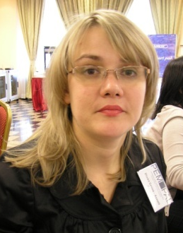
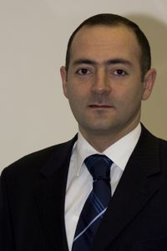
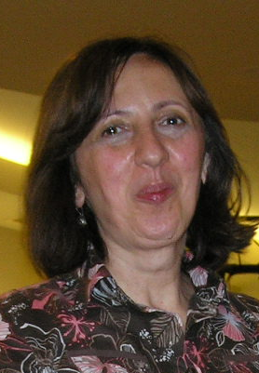
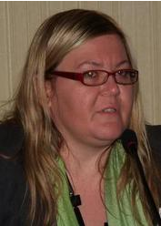
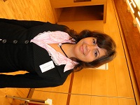
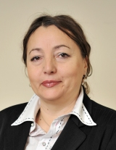
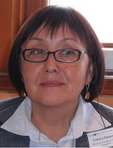
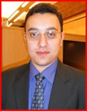

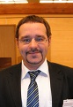
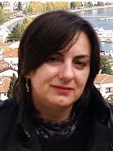
Сильная команда лидеров – Исполнительный комитет Сообщества по внутреннему аудиту
Диана Гросу-
Аксенти
Член Ресурсной
команды
Арман Ватян
Всемирный банк,
ведущий
Льерка
Црнкович
Вице- председатель
по вопросам
содержания
Хорватия
Кристина
Скутельник
Вице- председатель
по операционным
вопросам
Молдова
Эдит Немет
Венгрия
Председатель
Замира
Оморова
Кыргызстан
Свилена
Симеонова
Болгария
Максим
Тимохин
Украина
Нини Элиашвили
Грузия
Станислав Бычков
Россия
Амела Муфтич
Босния и Герцеговина

Slide 5

ХОРОШАЯ ОРГАНИЗАЦИЯ СООБЩЕСТВА … ВЕДЕТ К УСПЕХУ
Распределение заданий среди хорошо структурированных команд
Открытые обсуждения и принятие коллективных решений в Исполнительном комитете
Великолепное лидерство в рабочих группах и сотрудничество с экспертами
Группы, обеспечивающие функционирование сообщества (оказывающие поддержку)

Slide 6
КАК МЫ СОБИРАЕМ ДОБАВЛЕННУЮ СТОИМОСТЬ СООБЩЕСТВА ПО ВНУТРЕННЕМУ АУДИТУ?
На каждом мероприятии Сообщества по внутреннему аудиту группа Детективов ценности, обеспечивающая функционирование сообщества, собирает истории, которые показывают ценность деятельности Сообщества по внутреннему аудиту для различных вовлеченных лиц.
Некоторые ценности, которые предлагает сеть PEMPAL, включают следующее:
  Продукты уникальной методологии Сообщества по внутреннему аудиту используются в качестве основы для разработки собственных методологий в разных странах, или для усовершенствования уже существующей методологии;
  Страны понимают, что перед ними стоят схожие вызовы, и находят решения во время мероприятий Сообщества по внутреннему аудиту;
  Продукты Сообщества по внутреннему аудиту, такие как практические примеры, используются для разработки учебных программ в разных странах;
  Сообщество по внутреннему аудиту дает возможность ознакомиться с опытом других стран и адаптировать этот опыт;
  Сочетание практикующих специалистов и ведущих экспертов в области представляет собой великолепную возможность для обучения и доступ к информации и знаниям о самых передовых практиках.

Slide 7
РОЛИ ЛИДЕРОВ ВО ВРЕМЯ МЕРОПРИЯТИЙ СООБЩЕСТВА ПО ВНУТРЕННЕМУ АУДИТУ
Сторонние посланники: готовят коммюнике или резолюцию
Критические друзья: идентифицируют и слабые места и сообщают о них
Детективы ценности: изучают созданные ценности
Активисты повестки дня: идентифицируют новые темы
Социальные репортеры: собирают воспоминания о культурно развлекательных мероприятиях

Slide 8

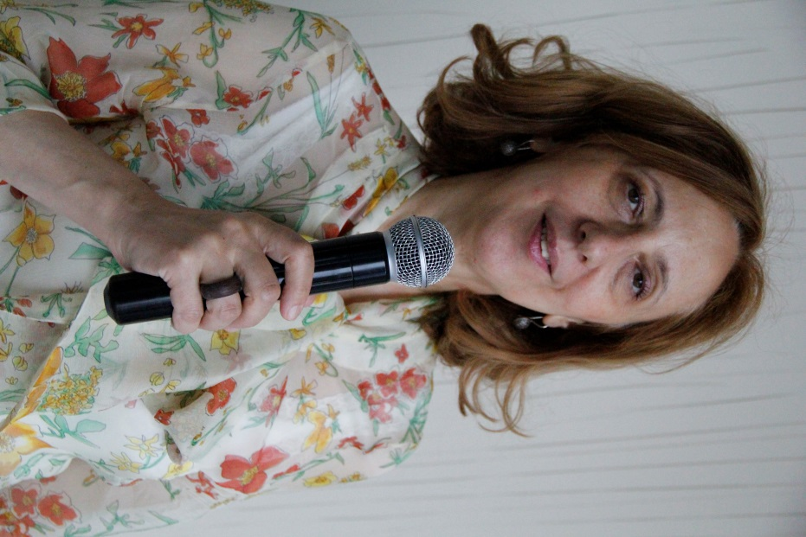
Хорватия
Работа в Pempal позволяет нам встречаться с нашими коллегами из различных стран – самой большой ценностью для меня является предоставленная возможность обмениваться информацией, узнавать о самых свежих наработках
Иногда даже более ценными оказываются неформальные контакты с нашими коллегами – мы можем общаться с ними во время заседаний Pempal
Льерка Црнкович

Slide 9

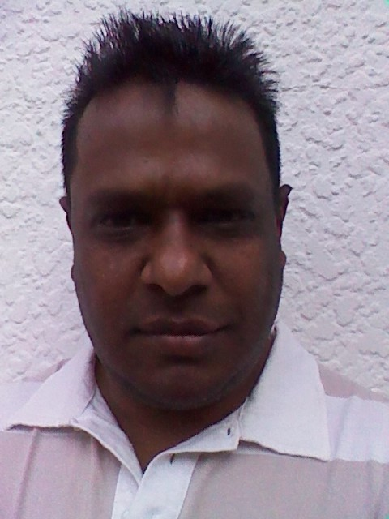
Дорогие друзья из PEMPAL, вы просто звезды!
Поздравляю вас с проведением такого великолепного мероприятия. Оно было одним из лучших, среди тех, в которых я принимал участие. Организация пленарного заседания и качество обсуждений, а также степень вовлеченности были отличными.
Реально чувствуешь, что люди действительно собрались для того, чтобы поделиться знаниями и учиться, а не просто, чтобы вырваться из своих офисов. Еще одним поразительным аспектом было чувство товарищества среди членов PEMPAL и ощущение того, насколько вам приятно быть друг с другом.
Южно – Африканская Республика
Беерсон Бабуджи

Slide 10
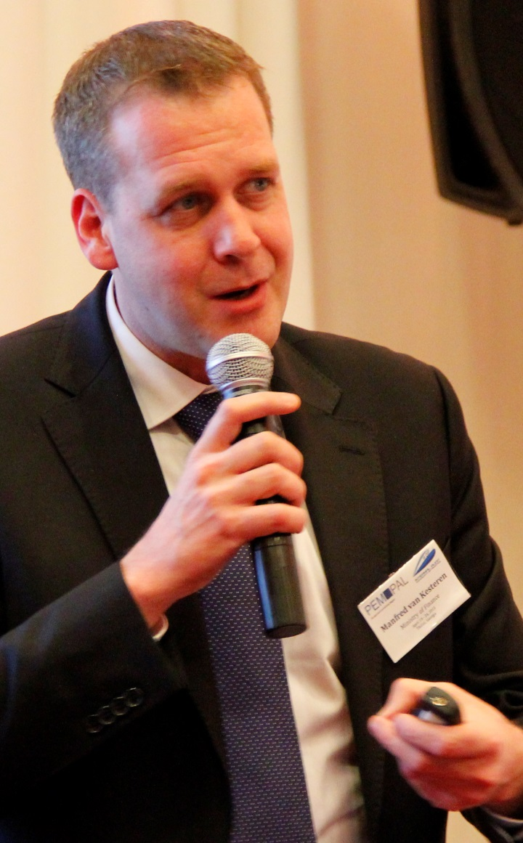

Нидерланды
Манфред ван Кестерен
То, как мы размышляем на заседаниях Pempal, заставило меня заново проанализировать наши аудиторские процедуры, например, последующие действий.
Я работаю в нескольких проектах, и это дает мне возможность обеспечивать передачу опыта между различными экспертными группами.

Slide 11

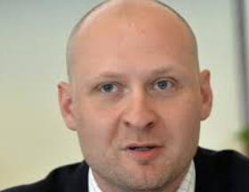
Рабочие группы были значимыми и очень помогли в нашей повестке дня реформ. Мне особенно понравился профессиональный уровень и степень вовлеченности всех участников.
В Чешской Республике в настоящее время проводится реформа системы Государственного внутреннего контроля. Конференция обеспечила нам очень полезные замечания и комментарии. Идеи и предложения экспертов Сообщества по внутреннему аудиту могут внести неоценимый вклад в усовершенствование проекта нашего Закона о внутреннем контроле.
Лукаш Вагенкнехт,
Первый заместитель министра финансов
Чешская Республика

Slide 12
КАК МЫ СОБИРАЕМ ДОБАВЛЕННУЮ ЦЕННОСТЬ СООБЩЕСТВА ПО ВНУТРЕННЕМУ АУДИТУ?
Кроме того, Сообщество по внутреннему аудиту проводит опросы стран членов, чтобы оценить достигнутый прогресс в области реформ внутреннего аудита и роль Сообщества по внутреннему аудиту.
Результаты исследования демонстрируют очевидный прогресс, достигнутый большинством стран членов Сообщества по внутреннему аудиту, основное влияние PEMPAL на реформы, проводимые в странах:
Страна |  | 2007 | 2011 | 2014 | Прогресс | Воздействие
1 | Албания | 40,0 | 51,0 | 54,5 | 26,61% | Умеренное
2 | Армения | 10,0 | 41,5 | 78,0 | 87,18% | Значительное
3 | Беларусь | 0,0 | 0,0 | Данных нет | - | Низкое
4 | Босния и Герцеговина – Федерация | 0,0 | 25,0 | 59,5 | 100,00% | Значительное
5 | Босния и Герцеговина - субъекты | 0,0 | 45,0 | 55,5 | 100,00% | Значительное
6 | Болгария | 30,0 | 64,0 | 72,0 | 58,33% | Высокое
7 | Хорватия | 45,0 | 66,0 | 81,0 | 44,44% | Умеренное
8 | Грузия | 0,0 | 27,5 | 58,0 | 100,00% | Высокое
9 | Венгрия | N/A | 60,0 | 72,5 | 17,24% | Умеренное
10 | Казахстан | 0,0 | 10,0 | 15,0 | 100,00% | Значительное
11 | Кыргызская Республика | 15,0 | 38,0 | 47,0 | 68,09% | Высокое
12 | Молдова | 20,0 | 50,0 | 70,0 | 71,43% | Значительное
13 | Черногория | N/A | 40,0 | 67,5 | 40,74% | Умеренное
14 | Румыния | 42,5 | 70,5 | 76,0 | 44,08% | Умеренное
15 | Россия | 0,0 | 5,0 | 23,5 | 100,00% | Значительное
16 | Сербия | 0,0 | 57,5 | 74,0 | 100,00% | Значительное
17 | Таджикистан | 0,0 | 40,0 | 56,0 | 100,00% | Значительное
18 | Украина | 10,0 | 19,5 | 57,5 | 82,61% | Значительное
19 | Узбекистан | 0,0 | 5,0 | 5,0 | 100,00% | Значительное

Slide 13
ВОЗДЕЙСТВИЕ СООБЩЕСТВА ПО ВНУТРЕННЕМУ АУДИТУ по темам
2014
2011
2007

Slide 14
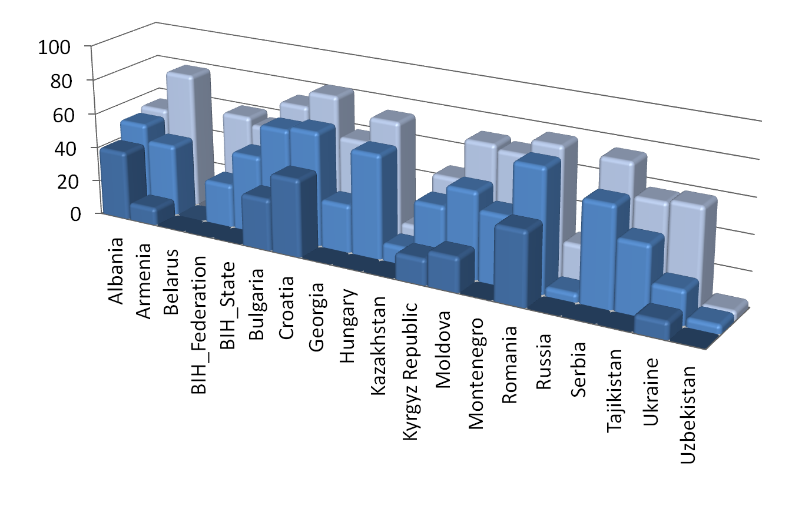
ВОЗДЕЙСТВИЕ СООБЩЕСТВА ПО ВНУТРЕННЕМУ АУДИТУ:
ДО И ПОСЛЕ
2014
2011
2007

Slide 15
РАБОЧИЕ ГРУППЫ ПОМОГАЮТ
  Понимать и применять международные стандарты и самые передовые практики
  Развивать устойчивое понимание функции внутреннего аудита
  Открывать для себя апробированные инструменты и техники
  Изучать опыт стран и идентифицировать наилучший подход для нашей страны
  Повышать качество внутреннего аудита во всех странах членах Сообщества по внутреннему аудиту

Slide 16
МЕРОПРИЯТИЯ
Пленарные заседания
7 Пленарных заседаний, в которых приняли участие около 166 участников
Рабочая группа
13 Заседаний рабочих групп – в них приняли участие oколо 489 участников
Видеоконференции
На 10 видеоконференциях присутствовало около 58 участников
Ознакомительные визиты
Сотни презентаций и оценочных исследований, тысячи сообщений по электронной почте, вики посты и ответы на вопросы …
В 5 ознакомительных визитах приняли участие около 70 участников
Другое

Slide 17




Создание уникальных знаний
Шаблон пособия по хорошей практике внутреннего аудита
Шаблон пособия по хорошей практике непрерывного профессионального развития (CPD)
Массив знаний в области внутреннего аудита
Оценка рисков при планировании аудита
Концептуальная записка по RIFIX (Отношения между внутренним аудитом, финансовой инспекцией и внешним аудитом)
Руководство по обеспечению и повышению качества
Коммюнике
Концептуальная записка по RIFIX
Руководство по обеспечению и повышению качества

Slide 18
Конечные цели PEMPAL
Цель 1: Приоритеты в области управления государственными финансами правительств стран членов рассматриваются на платформе сети УГФ
ГЛУБИНА И ЗНАЧИМОСТЬ

Slide 19
Цель 1: ПРИОРИТЕТЫ В ОБЛАСТИ УПРАВЛЕНИЯ ГОСУДАРСТВЕННЫМИ ФИНАНСАМИ ПРАВИТЕЛЬСТВ СТРАН ЧЛЕНОВ РАССМАТРИВАЮТСЯ НА ПЛАТФОРМЕ СЕТИ УГФ
Чтобы идентифицировать тематические приоритеты членов, Исполнительный комитет собирает предложения членов Сообщества по внутреннему аудиту посредством работы Активистов повестки дня, которая организуется во время каждого мероприятия. Активисты повестки дня собирают предложения от всех участников из стран членов Сообщества по внутреннего аудита. Они идентифицируют и определяют приоритетность тем, вопросов и мероприятий, которые помогут формировать будущие мероприятия. Процесс расстановки приоритетов проходит во время мероприятия посредством открытых дискуссий и прямого голосования членов, при предварительном и последующем тщательном рассмотрении Исполнительным комитетом Сообщества по внутреннему аудиту. Кроме того, Исполнительный комитет организует онлайн исследования непосредственно с министерствами финансов стран членов, чтобы прояснить и подтвердить приоритетные области реформ для будущей работы Сообщества по внутреннему аудиту.
Исходя из предложений, Исполнительный комитет при поддержке ресурсной команды Сообщества по внутреннему аудиту разрабатывает проекты Планов действий, которые распространяются для консультаций между членами Исполнительного комитета. Исполнительный комитет Сообщества по внутреннему аудиту официально утверждает обновленные Планы действий. Помимо общих Планов деятельности Сообщества по внутреннему аудиту, также разрабатываются и утверждаются дополнительные Планы действий тематических групп, созданных в рамках сообщества.
Вскоре после того как Координационный комитет одобрил Стратегию PEMPAL на 2012 – 2017 гг., Исполнительный комитет Сообщества по внутреннему аудиту установил перечисленные ниже стратегические цели в плане действий на период 2012-2014 гг., которые должны быть достигнуты Сообществом по внутреннему аудиту к 2017 году в соответствии со стратегическим планом сообщества.

Slide 20
Цель 1: ПРИОРИТЕТЫ В ОБЛАСТИ УПРАВЛЕНИЯ ГОСУДАРСТВЕННЫМИ ФИНАНСАМИ ПРАВИТЕЛЬСТВ СТРАН ЧЛЕНОВ РАССМАТРИВАЮТСЯ НА ПЛАТФОРМЕ СЕТИ УГФ
Эти цели тесно связаны с целями Стратегии PEMPAL:
Цель 1: Приоритеты в области управления государственными финансами правительств стран членов рассматриваются на платформе сети УГФ.
Сообщество по внутреннему аудиту рассматривало приоритеты в области УГФ правительств стран членов, идентифицированных в ходе прозрачного и вовлекающего всех участников процесса, следующим образом:
Идентификация хорошей практики и разработка руководства по оценке рисков
Создание уникального набора инструментов для обеспечения качества.
Сравнительный анализ системы внутреннего аудита.
Разработка передовых практик в области обучения и сертификации внутреннего аудита.
Создание пособия по внутреннему аудиту.
Внутренний аудит, внешний аудит и финансовая инспекция – их роли и отношения между ними.

Slide 21
Конечные цели PEMPAL
Цель 2: Членам предоставляются качественные ресурсы и услуги сети, поддерживающие надлежащие практики УГФ.

Slide 22
Цель 2: ЧЛЕНАМ ПРЕДОСТАВЛЯЮТСЯ КАЧЕСТВЕННЫЕ РЕСУРСЫ И УСЛУГИ СЕТИ, ПОДДЕРЖИВАЮЩИЕ НАДЛЕЖАЩИЕ ПРАКТИКИ УГФ. (1)
В плане действий на 2012 - 2014 гг. Сообщество по внутреннему аудиту установило следующие действия для достижения этой цели:
Улучшать ресурсы сети путем продолжения создания библиотеки законов, политик, процедур и передовых практик, связанных с внутренним аудитом.
Использовать wiki в качестве платформы для управления знаниями и обмена технологиями для членов сообщества, это дополняется регулярными информационными бюллетенями и социальными сетями, такими как Фейсбук.
Оказать помощь в коллегиальном обучении между более передовыми странами.
Организовывать одно пленарное заседание всех членов сообщества каждый год, три рабочих группы, которые встречаются дважды в год, и до четырех ознакомительных визитов в год, включая один, запланированный для Исполнительного комитета. Кроме того, члены сообщества участвуют в совместном пленарном заседании всех практикующих сообществ по результатам исследования УГФ, чтобы оказать помощь в рассмотрении и обновлении стратегического видения для внутреннего аудита во всем регионе ЕЦА.

Slide 23
Конечные цели PEMPAL
Цель 3: Создается и поддерживается финансово жизнеспособная сеть профессионалов в области управления государственными финансами, главной целью которых является усовершенствование практик УГФ
КАЧЕСТВО

Slide 24
Цель 3: СОЗДАЕТСЯ И ПОДДЕРЖИВАЕТСЯ ФИНАНСОВО ЖИЗНЕСПОСОБНАЯ СЕТЬ ПРОФЕССИОНАЛОВ В ОБЛАСТИ УПРАВЛЕНИЯ ГОСУДАРСТВЕННЫМИ ФИНАНСАМИ, ГЛАВНОЙ ЦЕЛЬЮ КОТОРЫХ ЯВЛЯЕТСЯ УСОВЕРШЕНСТВОВАНИЕ ПРАКТИК УГФ (1)
Создание профессиональной сети было одной из целей Сообщества по внутреннему аудиту, как указано в Плане действий на 2012 - 2014 гг. Кроме того, Сообщество по внутреннему аудиту рассматривало возможности генерирования доходов за счет внешнего обеспечения качества систем внутреннего аудита стран.
Для достижения этой цели Сообщество по внутреннему аудиту располагает хорошей практикой, используя группу Хранителей сообщества, обеспечивающую функционирование сообщества. Они ищут способы для продвижения устойчивости членства за счет обеспечения высокого качества членов сообщества. В соответствии с рекомендациями Хранителей сообщества существует два различных подхода к процессу приглашения. Чтобы обеспечить устойчивость и качество членства, Исполнительный комитет установил правило: одного участника номинирует Сообщество по внутреннему аудиту, а второго - Министерство финансов соответствующей страны. Сообщество по внутреннему аудиту приглашает наиболее активных членов сообщества и тех, кто отвечает за реформы в области политики в соответствующих странах. Исполнительный комитет также создал тщательно проработанный процесс номинации участников, применяемый в отношении мероприятий, проводимых рабочими / тематическими группами Сообщества по внутреннему аудиту.
Страны члены PEMPAL (Румыния, Казахстан, Венгрия, Черногория, Российская Федерация, Армения, Грузия, Албания, Украина и Хорватия) принимали мероприятия Сообщества по внутреннему аудиту в период реализации Стратегии. Каждая принимающая страна предоставляла значительные нефинансовые вклады в мероприятия Сообщества по внутреннему аудиту. Обычно принимающие страны предоставляют презентации и экспертов, а также организуют (за свой счет) один официальный ужин и элементы культурно- развлекательной программы. Кроме того, основные вклады в повестки дня мероприятий предоставляются членами сообщества, которые представляют многочисленные презентации по страновым примерам, различные документы, групповые фотографии, обеспечивают распечатку документов, и всегда предоставляют логистическую поддержку на местах.

Slide 25
Конечные цели PEMPAL
Цель 4: Повышается осведомленность высших уровней правительства и политического уровня в отношении преимуществ и ценности участия в сети PEMPAL
ВОЗДЕЙСТВИЕ

Slide 26
Цель 4: ПОВЫШАЕТСЯ ОСВЕДОМЛЕННОСТЬ ВЫСШИХ УРОВНЕЙ ПРАВИТЕЛЬСТВА И ПОЛИТИЧЕСКОГО УРОВНЯ В ОТНОШЕНИИ ПРЕИМУЩЕСТВ И ЦЕННОСТИ УЧАСТИЯ В СЕТИ PEMPAL
Особое внимание уделялось вовлечению должностных лиц высокого уровня в деятельность сообщество в 2014 - 2015 гг., было запланировано специальное заседание для представителей высокого уровня и членов Сообщества по внутреннему аудиту, посвященное внедрению финансового менеджмента и контроля.
Во время периода внедрения стратегии PEMPAL Сообщество по внутреннему аудиту установило сотрудничество со следующими профессиональными ассоциациями или финансовыми институтами:
  Члены Исполнительного комитета посетили Южную Африку и обменялись опытом, во время этого визита Сообщество по внутреннему аудиту связалось с Национальным Казначейством, с филиалом Института внутренних аудиторов в Южной Африке (RSA IIA), Институтом директоров на Юге Африки (IoDSA) и Генеральным аудитором Южной Африки (AGSA).
  Кроме того, Сообщество по внутреннему аудиту тесно сотрудничает с высшими органами финансового контроля стран членов и министерствами финансов стран с передовой системой внутреннего аудита. Всю информацию, связанную с взаимодействием с указанными выше организациями, можно найти на веб сайте PEMPAL
  В качестве председателя Сообщества по внутреннему аудиту госпожа Нино Элиашвили представила опыт Сообщества по внутреннему аудиту во время заседания сети Организации комитетов по счетам государственных учреждений Сообщества развития Юга Африки (SADCOPAC) и Комитетов по счетам государственных учреждений Ассоциации Восточной Африки (EAAPAC). Заседание сети SADCOPAC / EAAPAC состоялось в Южной Африке в феврале 2014 года. Основной целью обмена опытом было обсуждение факторов успеха результативной профессиональной сети, в частности, практикующего сообщества по внутреннему аудиту.
  Некоторые члены Исполнительного комитета (Эдит Немет, Льерка Црнкович) принимали участие в исследовании Коллегиального обучения в процессе развития Платформы действенных институтов в 2015 году.

Slide 27
СТРАТЕГИЧЕСКИЕ ЦЕЛИ СООБЩЕСТВА ПО ВНУТРЕННЕМУ АУДИТУ НА 2015 - 2017 гг.
Рассмотрение приоритетов стран членов и оказание им помощи в решении вызовов, возникающих в функциональной области Сообщества по внутреннему аудиту.
Предоставление членам сообщества качественных ресурсов и устойчивых сетевых услуг, соответствующих наиболее передовым практикам и международным стандартам внутреннего аудита. Продвижение целенаправленных, устойчивых и профессиональных членов, имеющих право голоса и влияние, поддерживаемых соответствующими технологиями лидерства и коммуникаций.
Обеспечение устойчивой с финансовой точки зрения сети профессионалов в области внутреннего аудита, получающей поддержку со стороны партнеров по развитию и нефинансовые и финансовые вклады от стран членов, а также получающей доходы из других источников (например, продажа продуктов знаний, участие в мероприятиях Сообщества по внутреннему аудиту и т. д.)
Повышение осведомленности высших уровней правительства и политического уровня в отношении преимуществ и ценности воздействия Сообщества по внутреннему аудиту на реформы.

Slide 28
СТРАТЕГИЧЕСКИЕ ПРИОРИТЕТЫ СООБЩЕСТВА ПО ВНУТРЕННЕМУ АУДИТУ НА 2015 - 2017 гг.
Приоритетные темы на ФГ 2016 - 2017, Сообщество по внутреннему аудиту будет заниматься следующим:
Внедрение финансового менеджмента и контроля с упором на подотчетность и прозрачность (новая рабочая группа)
Отношения между внутренним аудитом, финансовой инспекцией и внешним аудитом (продолжение рабочей группы RIFIX)
Практическое внедрение аудиторского цикла, различных типов и моделей аудита, включая ИТ решения (новая рабочая группа)
Вызовы, стоящие перед центральными подразделениями гармонизации на различных этапах реформ
Продвижение Сообщества по внутреннему аудиту, включая существующие продукты знаний и опыт, накопленный в действующих и действовавших ранее рабочих группах: по обучению и сертификации, по непрерывному профессиональному развитию, по оценке рисков, по обеспечению качества, по совокупности знаний.
Предлагаемый формат мероприятий:
Пленарные заседания, рабочие группы, тематические заседания, заседания членов Исполнительного комитета и лидерских групп, ознакомительные визиты
Рекламная деятельность, включая распространение существующих продуктов знаний (участие в национальных и международных конференциях)
Консультативные коллегиальные миссии Сообщества по внутреннему аудиту и обратные ознакомительные визиты (разновидность тематических заседаний)
Видеоконференции, вебинары (особенно для тематических заседаний)

Slide 29
НОВАЯ МЕТОДОЛОГИЯ ВЫЯВЛЕНИЯ ЦЕННОСТЕЙ
Выдержка из нашей базы данных
Страна член | Непосредственная ценность | Потенциальная ценность | Применяемая ценность | Реализованная ценность
Грузия | Использование контактных лиц, Жан Пьер, Йооп Вролик и др.. | Использование: | Пособие по внутреннему аудиту полностью соответствует продукту знаний;
 |  | Практический пример оценки рисков; обучение и сертификация и руководство по оценке качества | «Кейс клиника» в 2013 году на пленарном заседании;
Молдова | Использование контактных лиц, Манфреда и Русланы | Обмен опытом во время ознакомительного визита; | 1. Практический пример из шаблона оценки рисков на учебных курсах для внутренних аудиторов; после обучения был подготовлен оценочный отчет, который показал, что обучение получило очень высокую оценку | После обучения был подготовлен оценочный отчет, который показал, что обучение получило очень высокую оценку
 |  | Молдова находится на этапе создания внешней системы оценки качества для внутреннего аудита и намеревается использовать продукты, разработанные PEMPAL | 2. Из обучения и сертификации узнали базовые принципы того, как вводить сертификацию в Молдове;
Венгрия | Обмен опытом, установление тесных профессиональных связей с другими центральными подразделениями гармонизации | Венгерский пример обучения и сертификации сравнили с результатами Рабочей группы Сообщества по внутреннему аудиту по обучению и сертификации, и выявили область, нуждающуюся в усовершенствовании; | 1. Практический пример оценки рисков был использован для 2 дней обучения; | Внутренние аудиторы, руководители организаций прошли обучение (96 человек за первый год), отзывы были очень хорошие, из них в среднем 4,8 из 5.
 |  |  | 2. Пособие по внутреннему аудиту и Руководство по оценке рисков были использованы для усовершенствования Пособий;

Slide 30
Хвала
Спасибо
Thank you
Köszönöm
დიდი მადლობა
Շնորհակալություն

